Slide 1



Créer du nouveau à partir de l’ancien : la numérisation de l'Atlas Linguistique de la Suisse Romande
Mathieu Avanzi
mathieu.avanzi@unine.ch
Digital Romanistics 23 mars 2023 – Université de Neuchâtel

Slide 2
Objectifs
Contexte et historique du projet
Données, méthodes et défis cartographiques
Quelques résultats (cartes I à VIII)

Slide 3
Contexte du projet

Slide 4
Contexte du projet La naissance de la géographie linguistique
1875
Wencker
1880
Gilliéron (VS)
1884–1897
Gilliéron (pré-ALF)
1897–1901
ALF
1900–1910
GPSR
1919
AIS
1920
ALW
Années 1880 : les dialectologues documentent la variation dialectale en utilisant des cartes
La géographie linguistique naît en Allemagne avec Georg Wencker, mais acquiert ses titres de noblesse en France grâce à Jules Gilliéron
chronologie des enquêtes/atlas dialectaux

Slide 5
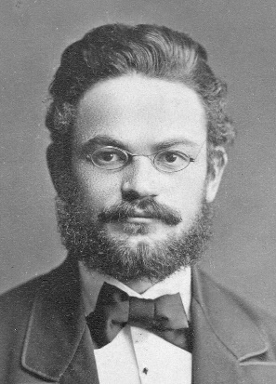
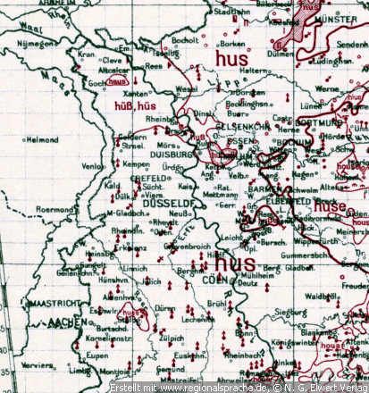
Contexte du projet La naissance de la géographie linguistique
Années 1880 : les dialectologues documentent la variation dialectale en utilisant des cartes
La géographie linguistique naît en Allemagne avec Georg Wencker, mais acquiert ses titres de noblesse en France grâce à Jules Gilliéron
Georg Wenker [1852-1911]
Wenker, G. (1888-1923). Sprachatlas des Deutschen Reichs. Marburg: Handgezeichnet.

Slide 6
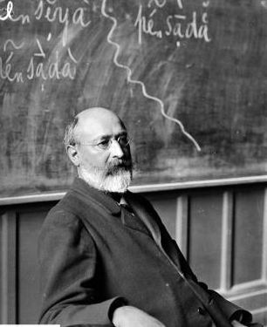
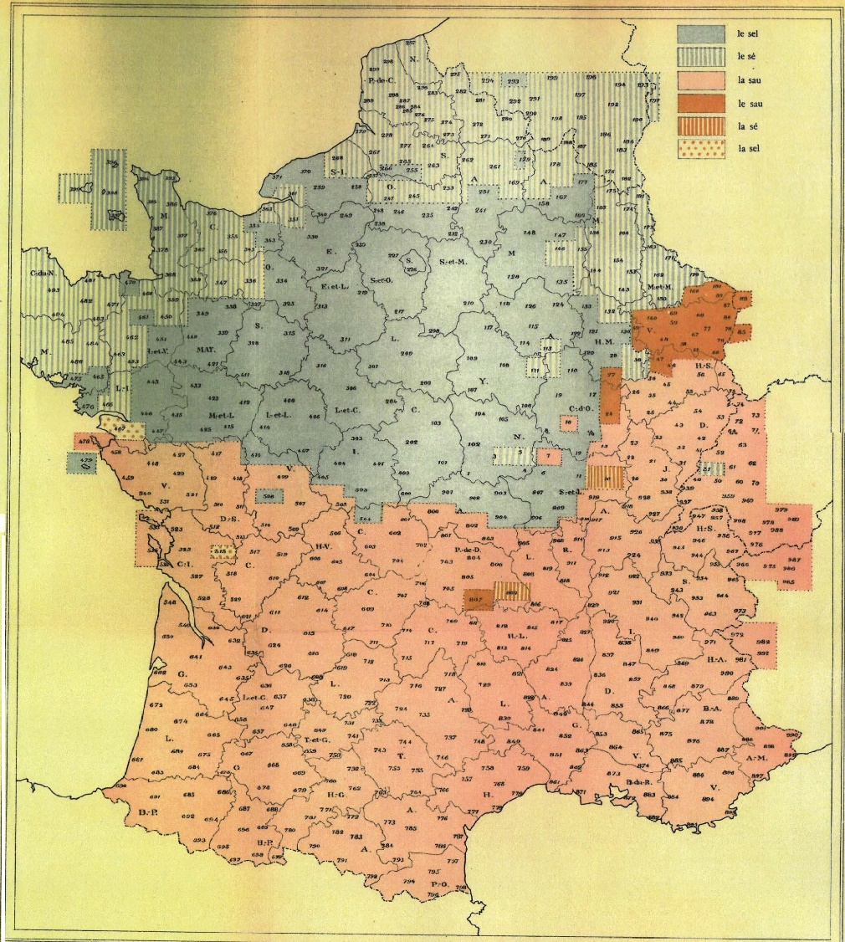
Contexte du projet La naissance de la géographie linguistique
Années 1880 : les dialectologues documentent la variation dialectale en utilisant des cartes
La géographie linguistique naît en Allemagne avec Georg Wencker, mais acquiert ses titres de noblesse en France grâce à Jules Gilliéron
Jules Gilliéron [1854-1926]
Gilliéron, J. & Mongin J. (1907), « Études de géographie linguistique, IX. Le sel ; les aires disparues ». Revue de philologie française et de littérature, 21, 292-296.

Slide 7
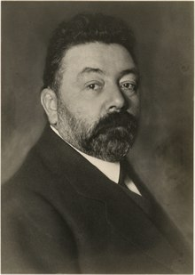
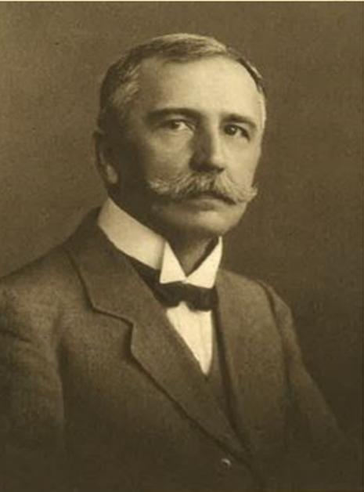
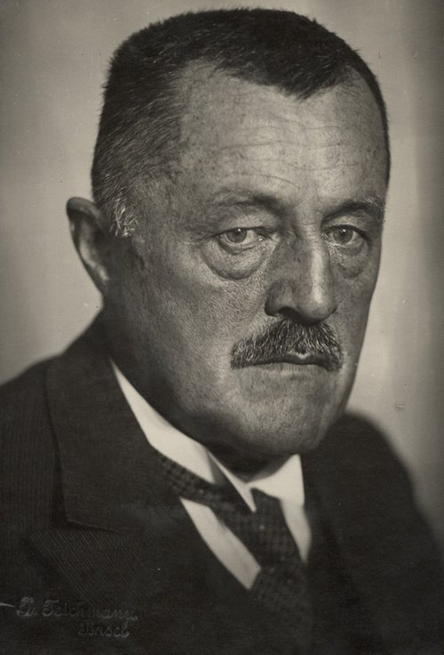

Contexte du projet La naissance de la géographie linguistique (CH)
Au moment de la création du Glossaire, les fondateurs conduisent entre 1899 et 1903 des enquêtes de terrain, en Suisse (mais aussi en France et en Italie)
Ces enquêtes permettent de tracer des faisceaux d’isoglosses, et d’appuyer l’hypothèse qu’il existe bien des aires dialectales distinctes (débat Meyer/Ascoli)
Louis Gauchat
1866-1942
Jules Jeanjaquet
1867-1950
Ernst Tappolet
1870-1939

Slide 8
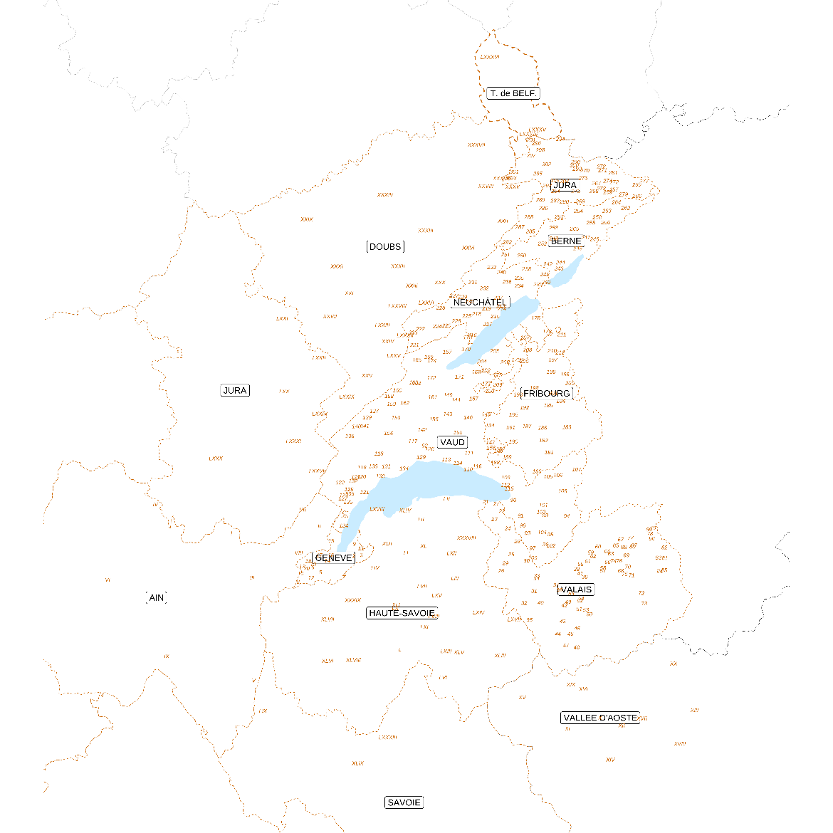
Contexte du projet La naissance de la géographie linguistique (CH)
Au moment de la création du Glossaire, les fondateurs conduisent entre 1899 et 1903 des enquêtes de terrain, en Suisse (mais aussi en France et en Italie)
Ces enquêtes permettent de documenter les évolutions de 300 mots latins types, et de tracer des faisceaux d’isoglosses qui permettent d’appuyer l’hypothèse qu’il existe bien des aires dialectales distinctes (débat Meyer/Ascoli)
N=392

Slide 9
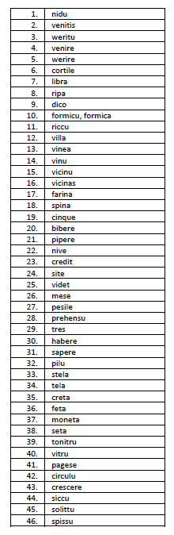
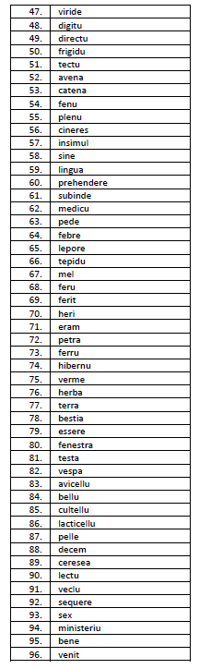
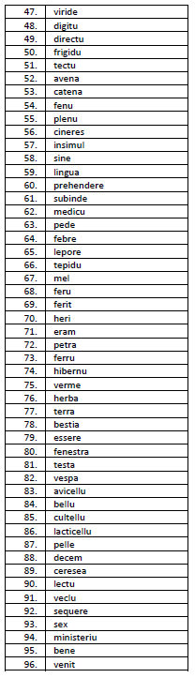
Contexte du projet La naissance de la géographie linguistique (CH)
Au moment de la création du Glossaire, les fondateurs conduisent entre 1899 et 1903 des enquêtes de terrain, en Suisse (mais aussi en France et en Italie)
Ces enquêtes permettent de documenter les évolutions de 300 mots latins types, et de tracer des faisceaux d’isoglosses qui permettent d’appuyer l’hypothèse qu’il existe bien des aires dialectales distinctes (débat Meyer/Ascoli)

Slide 10
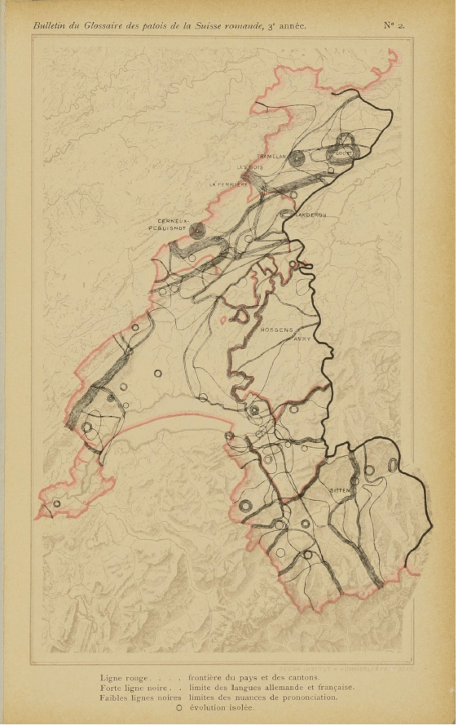
Contexte du projet La naissance de la géographie linguistique (CH)
Au moment de la création du Glossaire, les fondateurs conduisent entre 1899 et 1903 des enquêtes de terrain, en Suisse (mais aussi en France et en Italie)
Ces enquêtes permettent de documenter les évolutions de 300 mots latins types, et de tracer des faisceaux d’isoglosses qui permettent d’appuyer l’hypothèse qu’il existe bien des aires dialectales distinctes (débat Meyer/Ascoli)
Gauchat, L. (1904). « Les limites dialectales dans la Suisse Romande », Bulletin du Glossaire des Patois de la Suisse Romande, 1904, 7-22.

Slide 11
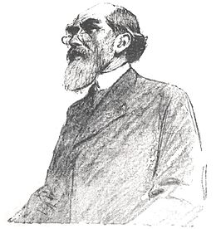

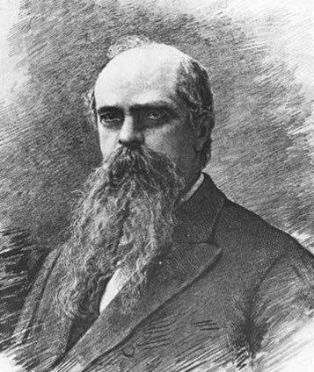
Contexte du projet La naissance de la géographie linguistique (CH)
Au moment de la création du Glossaire, les fondateurs conduisent entre 1899 et 1903 des enquêtes de terrain, en Suisse (mais aussi en France et en Italie)
Ces enquêtes permettent de documenter les évolutions de 300 mots latins types, et de tracer des faisceaux d’isoglosses qui permettent d’appuyer l’hypothèse qu’il existe bien des aires dialectales distinctes (débat Meyer/Ascoli)
Paul Meyer
[1840-1917]
Graziadio Isaia Ascoli
[1829-1907]
Tuaillon, G. (1972). « Le francoprovençal : Affirmation d’une définition », Travaux de Linguistique et de Littérature, 10/1, 293-339.

Slide 12
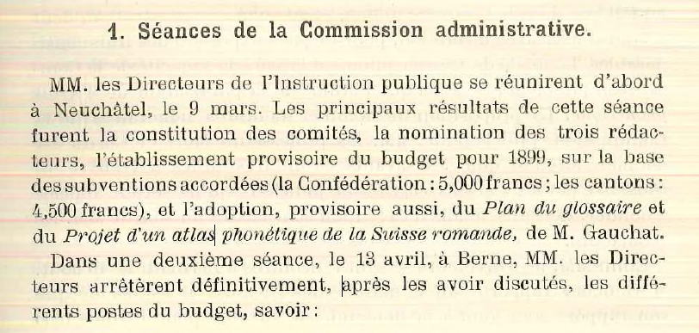
Contexte du projet L’Atlas linguistique de la Suisse romande
Dès 1899, un projet d’atlas phonétique est annoncé. Mais la publication du projet rencontre des difficultés financières, si bien qu’elle ne verra jamais le jour.
Ces matériaux d’enquêtes sont publiés sous la forme d’un ouvrage qui présente une partie des données dans des tableaux (TPSR)
Rapports annuels du GPSR, 1899, Neuchâtel : imprimerie Paul Attinger, p. 1

Slide 13
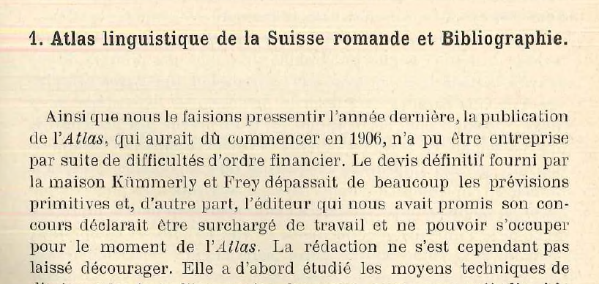
Contexte du projet L’Atlas linguistique de la Suisse romande
Dès 1899, un projet d’atlas phonétique est annoncé. Mais la publication du projet rencontre des difficultés financières, si bien qu’elle ne verra jamais le jour.
Ces matériaux d’enquêtes sont publiés sous la forme d’un ouvrage qui présente une partie des données dans des tableaux (TPSR)
Rapports annuels du GPSR, 1906, Neuchâtel : imprimerie Paul Attinger, p. 1

Slide 14
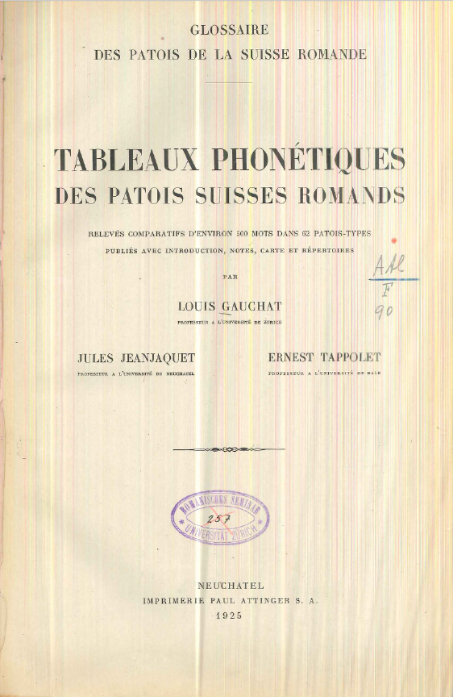
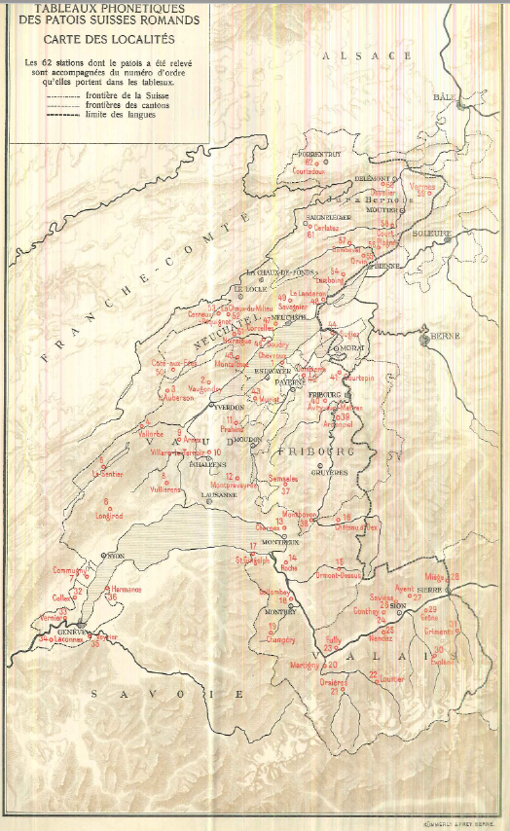
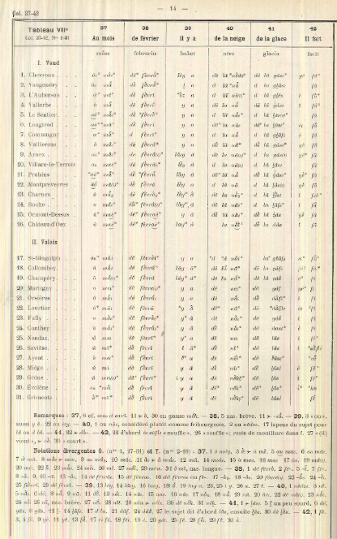
Contexte du projet L’Atlas linguistique de la Suisse romande
Dès 1899, un projet d’atlas phonétique est annoncé. Mais la publication du projet rencontre des difficultés financières, si bien qu’elle ne verra jamais le jour.
Ces matériaux d’enquêtes sont publiés sous la forme d’un ouvrage qui présente une partie des données dans des tableaux (TPSR)
Gauchat, L., Jeanjaquet, J. & Tappolet, E. (1925). Tableaux phonétiques des patois suisses romands. Neuchâtel : Attinger.

Slide 15
Données, méthodes et défis cartographiques

Slide 16
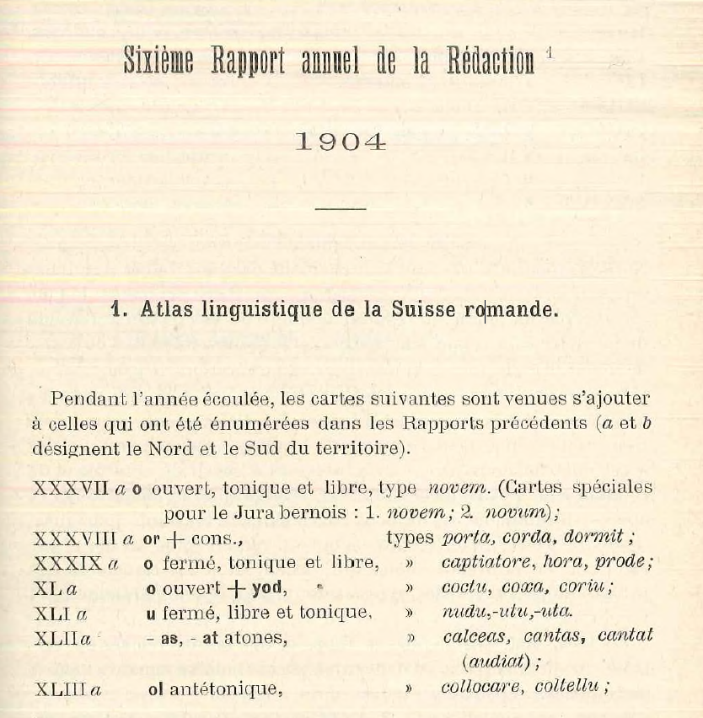
Données, méthodes et défis cartographiques
Les rapports annuels indiquent que 57 cartes ont été (en partie) réalisées entre 1899 et 1908. Elles sont stockées au GPSR
Chacune des cartes illustre le traitement de phénomènes phonétiques intéressants pour l’étude de l’évolution du latin au galloroman
Elles sont composées de deux parties (a et b), coloriées et annotées à la main. Il existe également un spécimen de carte, inédit.
Rapports annuels du GPSR, 1904, Neuchâtel : imprimerie Paul Attinger, p. 1

Slide 17
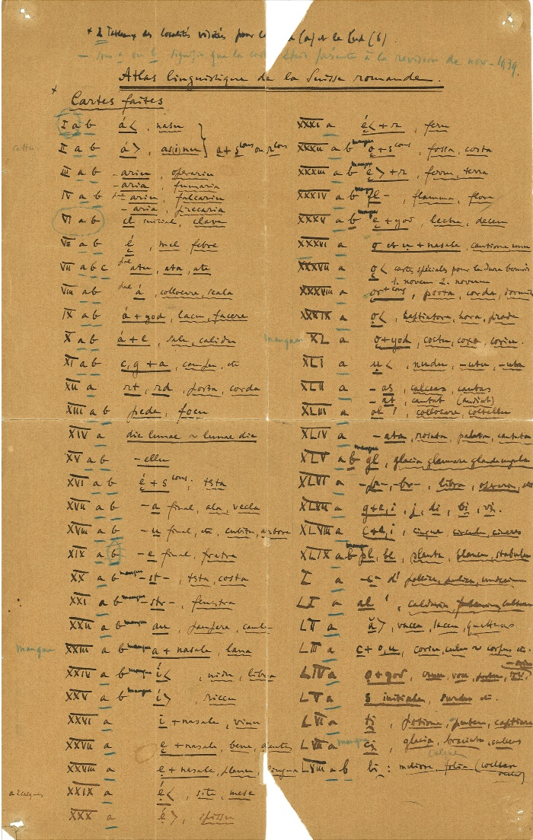
Données, méthodes et défis cartographiques
carte | phénomène | mot type
I.ab | a tonique libre | nasu
II.ab | a tonique entravé | as’nu
III.ab | -ariu | operariu
 | -aria | fumaria
IV.ab | pal. + -ariu | falcariu
 | pal. + -aria | precaria
Les rapports annuels indiquent que 57 cartes ont été (en partie) réalisées entre 1899 et 1908. Elles sont stockées au GPSR
Chacune des cartes illustre le traitement de phénomènes phonétiques intéressants pour l’étude de l’évolution du latin au galloroman
Elles sont composées de deux parties (a et b), coloriées et annotées à la main. Il existe également un spécimen de carte, inédit.

Slide 18
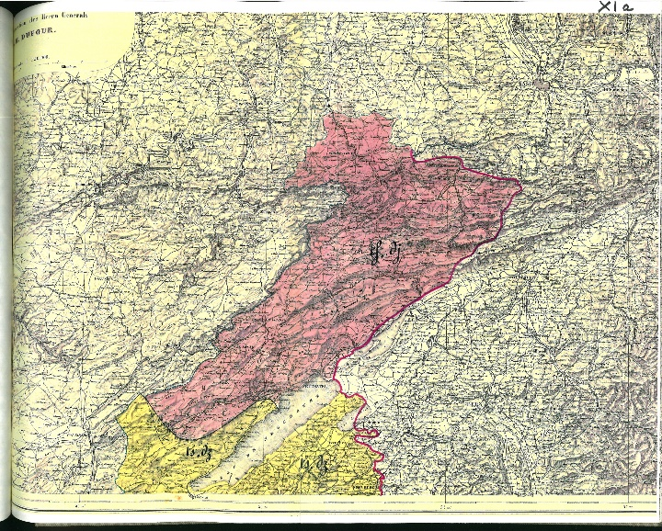
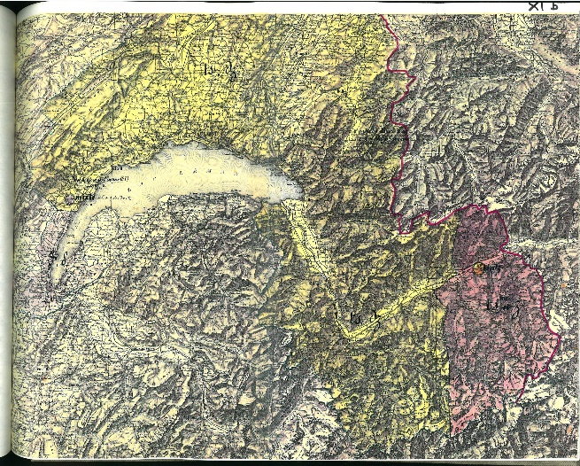
Données, méthodes et défis cartographiques
Les rapports annuels indiquent que 57 cartes ont été (en partie) réalisées entre 1899 et 1908. Elles sont stockées au GPSR
Chacune des cartes illustre le traitement de phénomènes phonétiques intéressants pour l’étude de l’évolution du latin au galloroman
Elles sont composées de deux parties (a et b), coloriées et annotées à la main Il existe également un spécimen de carte, inédit.

Slide 19
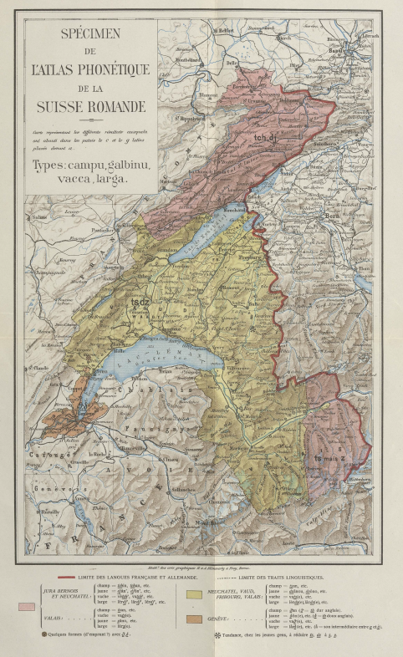
Données, méthodes et défis cartographiques
Les rapports annuels indiquent que 57 cartes ont été (en partie) réalisées entre 1899 et 1908. Elles sont stockées au GPSR
Chacune des cartes illustre le traitement de phénomènes phonétiques intéressants pour l’étude de l’évolution du latin au galloroman
Elles sont composées de deux parties (a et b), coloriées et annotées à la main. Il existe également un spécimen de carte, inédit

Slide 20
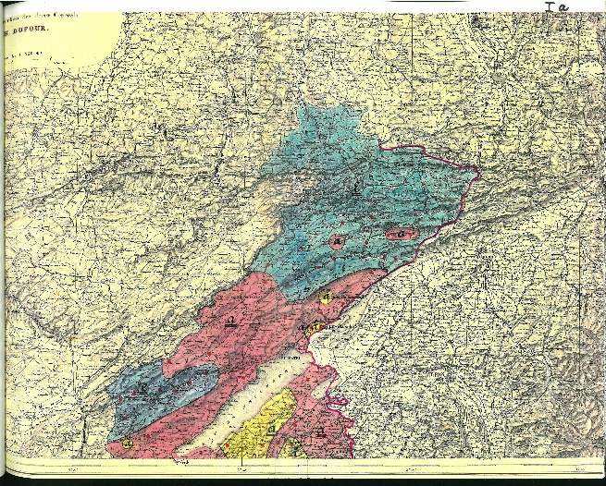
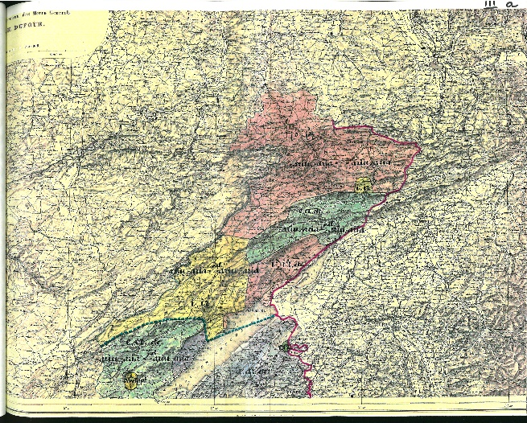
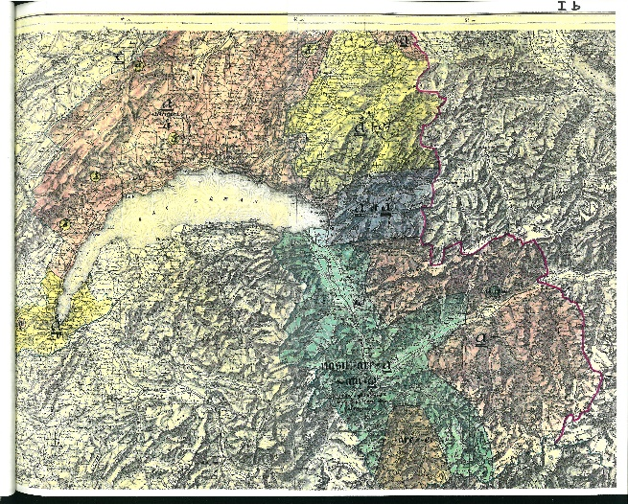
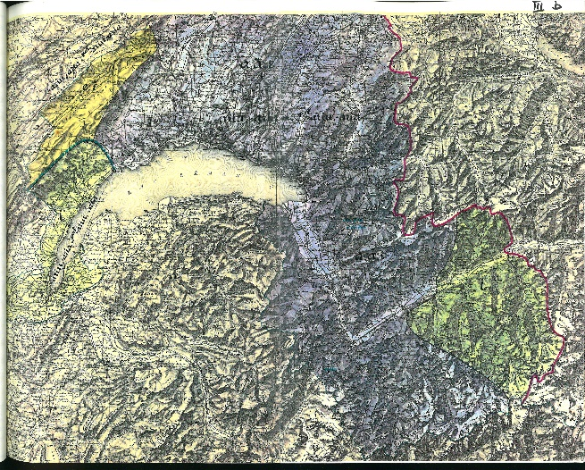
Données, méthodes et défis cartographiques
Au total, on a pu mettre la main sur 19 cartes complètes
On dispose des données d’enquête, mais celles-ci sont dans des cahiers et n’ont pas été reclassées
La seule solution a donc été de numériser les cartes sous leur forme originale
Carte I ab
Type nāsu (a libre tonique)
Carte III ab
Types operariu, fumaria

Slide 21
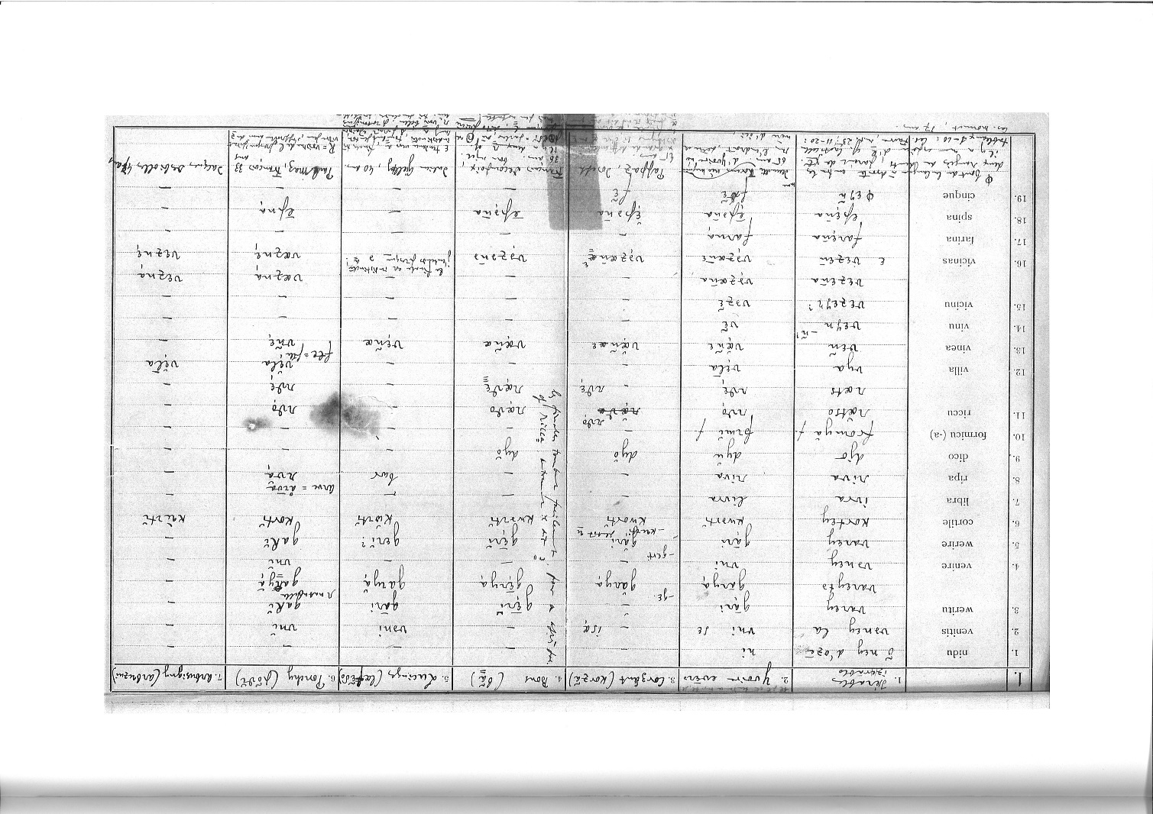
Données, méthodes et défis cartographiques
Au total, on a pu mettre la main sur 19 cartes complètes
On dispose des données d’enquête, mais celles-ci sont dans des cahiers et n’ont pas été reclassées
La seule solution a donc été de numériser les cartes sous leur forme originale
RelPhon (IV, I : 1-19 < Gauchat)

Slide 22
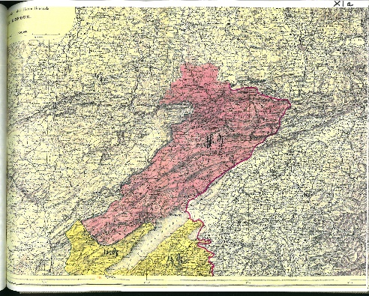

Données, méthodes et défis cartographiques
Au total, on a pu mettre la main sur 19 cartes complètes
On dispose des données d’enquête, mais celles-ci sont dans des cahiers et n’ont pas été reclassées
La seule solution a donc été de numériser les cartes sous leur forme originale

Slide 23
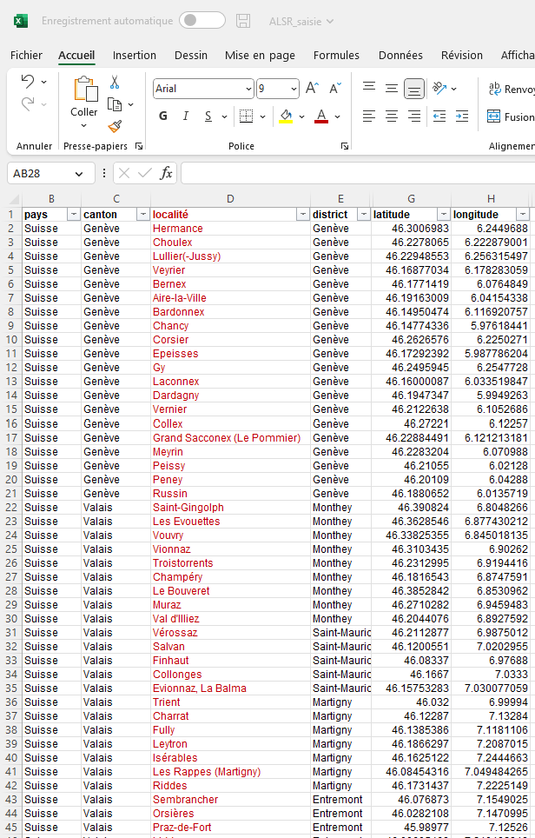
Données, méthodes et défis cartographiques
Étape 1 : saisie des localités et géocodage dans un tableur
Étape 2 : création d’un fond de carte à partir des noms de localités
Étape 3 : superposition du fond de carte transparent sur les cartes existantes, et report des «couleurs» dans le tableur

Slide 24
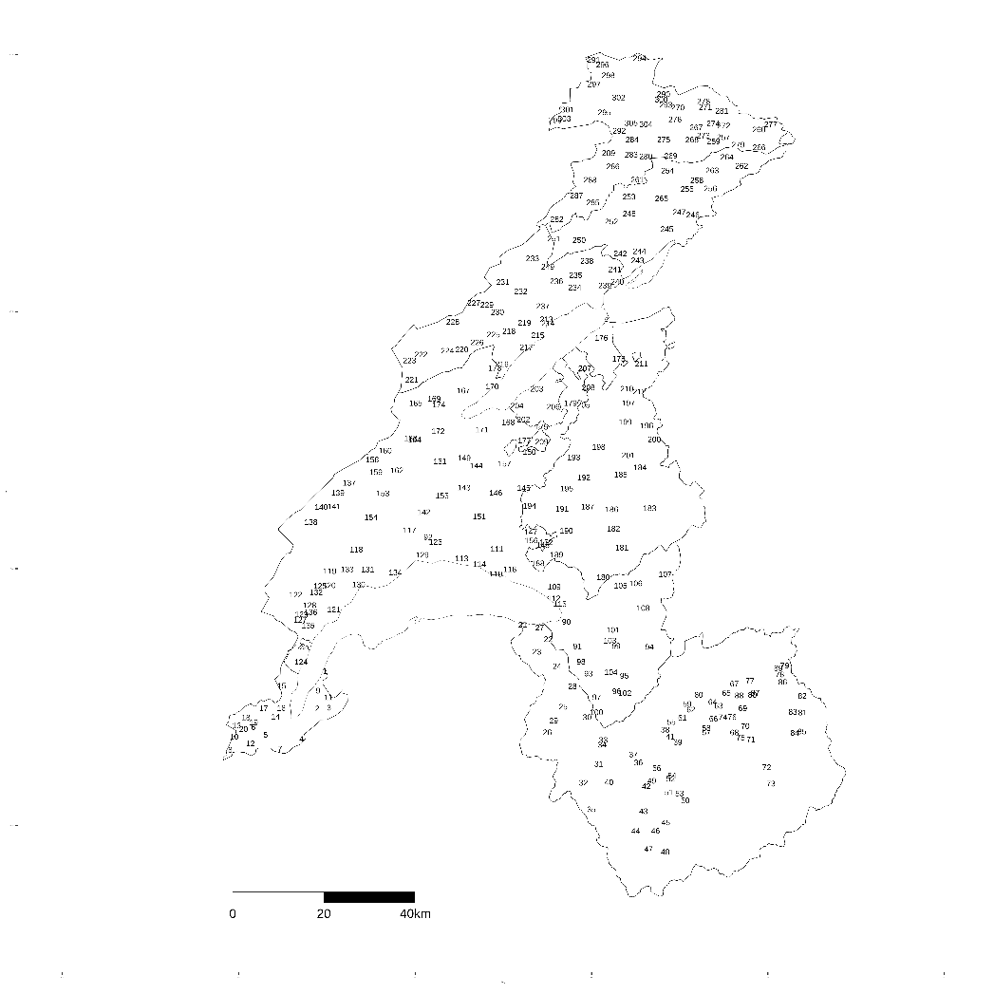
Données, méthodes et défis cartographiques
Étape 1 : saisie des localités et géocodage dans un tableur
Étape 2 : création d’un fond de carte à partir des noms de localités
Étape 3 : superposition du fond de carte transparent sur les cartes existantes, et report des «couleurs» dans le tableur

Slide 25
Données, méthodes et défis cartographiques
Étape 1 : saisie des localités et géocodage dans un tableur
Étape 2 : création d’un fond de carte à partir des noms de localités
Étape 3 : superposition du fond de carte transparent sur les cartes existantes, et report des «couleurs» dans le tableur

Slide 26
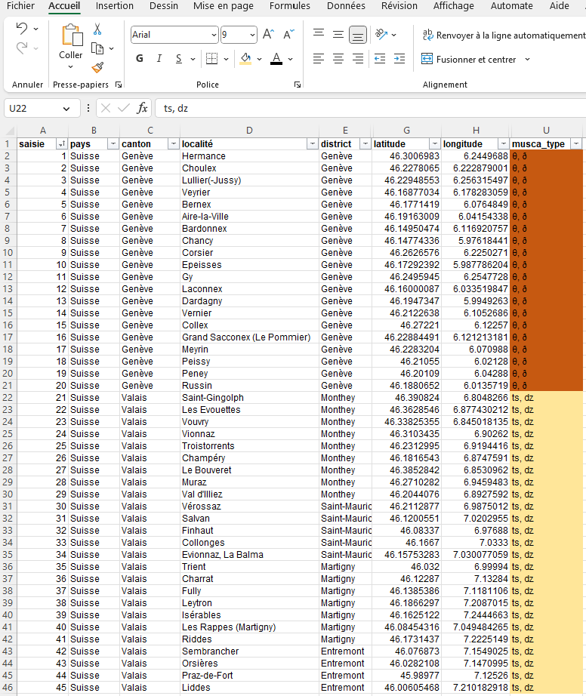

Données, méthodes et défis cartographiques
Étape 1 : saisie des localités et géocodage dans un tableur
Étape 2 : création d’un fond de carte à partir des noms de localités
Étape 3 : superposition du fond de carte transparent sur les cartes existantes, et report des «couleurs» dans le tableur

Slide 27
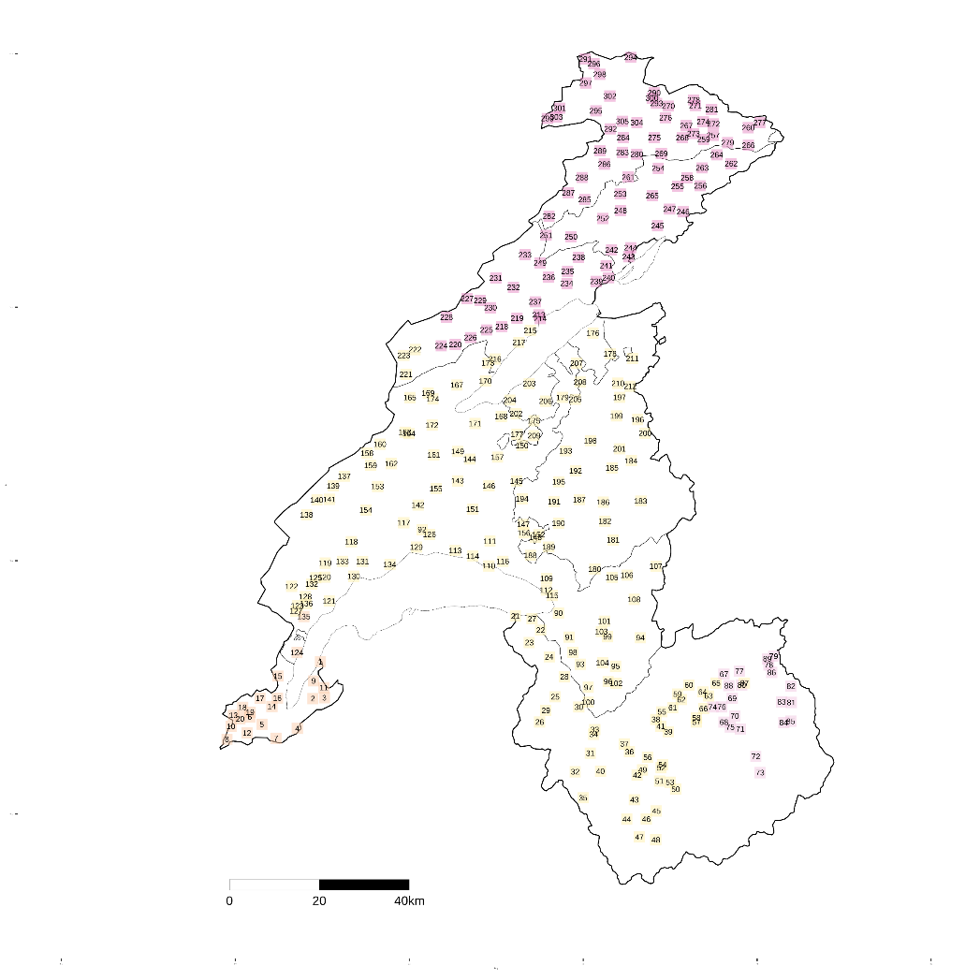
Données, méthodes et défis cartographiques
Étape 4 : coloriage automatique des points sur la carte, avec allers-retours entre carte et tableur
Étape 5 : Une fois la couleur des points stabilisée, deux méthodes pour interpoler : avec des polygones de Thiessen, avec un algoirthme d’interpolation sur une grille (package kknn de R)

Slide 28
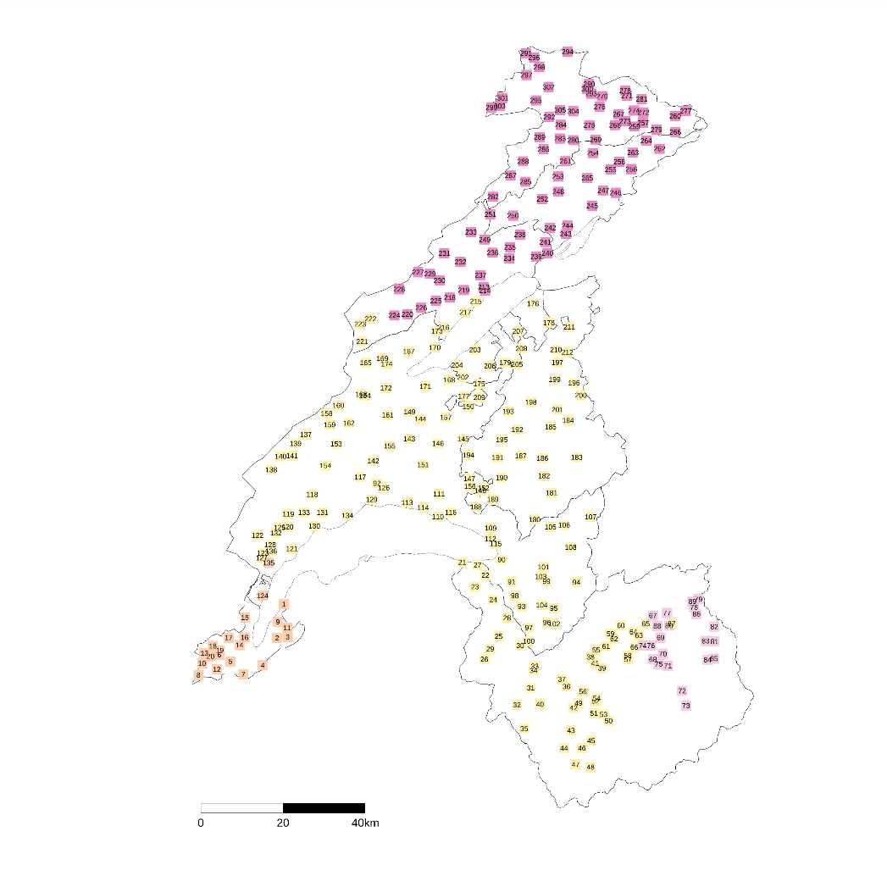
Données, méthodes et défis cartographiques
Étape 4 : coloriage automatique des points sur la carte, avec allers-retours entre carte et tableur
Étape 5 : Une fois la couleur des points stabilisée, deux méthodes pour interpoler : avec des polygones de Thiessen, avec un algoirthme d’interpolation sur une grille (package kknn de R)
carte XI
Types : campu, galbinu, musca, larga
t͡ʃ d͡ʒ
t͡s d͡z
θ ð
t͡s z

Slide 29
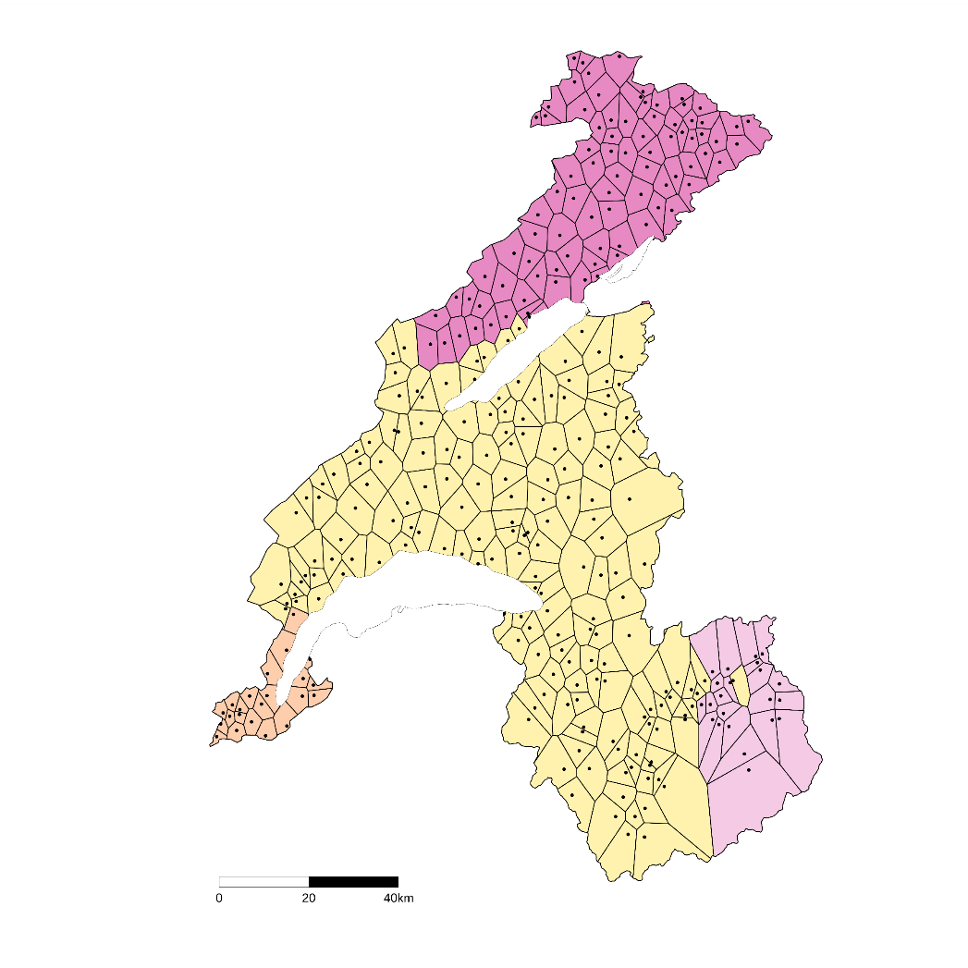
Données, méthodes et défis cartographiques
Étape 4 : coloriage automatique des points sur la carte, avec allers-retours entre carte et tableur
Étape 5 : Une fois la couleur des points stabilisée, deux méthodes pour interpoler : avec des polygones de Thiessen, avec un algoirthme d’interpolation sur une grille (package kknn de R)
carte XI
Types : campu, galbinu, musca, larga
t͡ʃ d͡ʒ
t͡s d͡z
θ ð
t͡s z

Slide 30
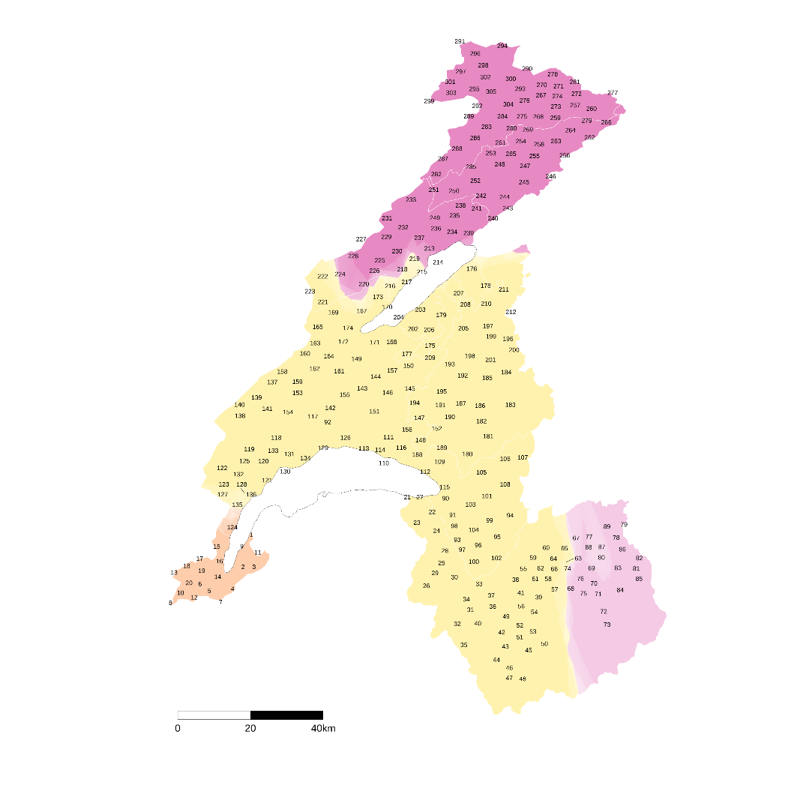
Données, méthodes et défis cartographiques
Étape 4 : coloriage automatique des points sur la carte, avec allers-retours entre carte et tableur
Étape 5 : Une fois la couleur des points stabilisée, deux méthodes pour interpoler : avec des polygones de Thiessen, avec un raster (sur une grille, package kknn dans le logiciel R)
carte XI
Types : campu, galbinu, musca, larga
t͡ʃ d͡ʒ
t͡s d͡z
θ ð
t͡s z

Slide 31




Données, méthodes et défis cartographiques
Étape 4 : coloriage automatique des points sur la carte, avec allers-retours entre carte et tableur
Étape 5 : Une fois la couleur des points stabilisée, deux méthodes pour interpoler : avec des polygones de Thiessen, avec un raster (sur une grille, package kknn dans le logiciel R)
carte XI
Types : campu, galbinu, musca, larga
t͡ʃ d͡ʒ
t͡s d͡z
θ ð
t͡s z

Slide 32
Quelques résultats (cartes I à V)

Slide 33
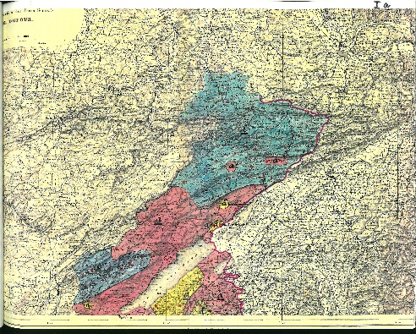
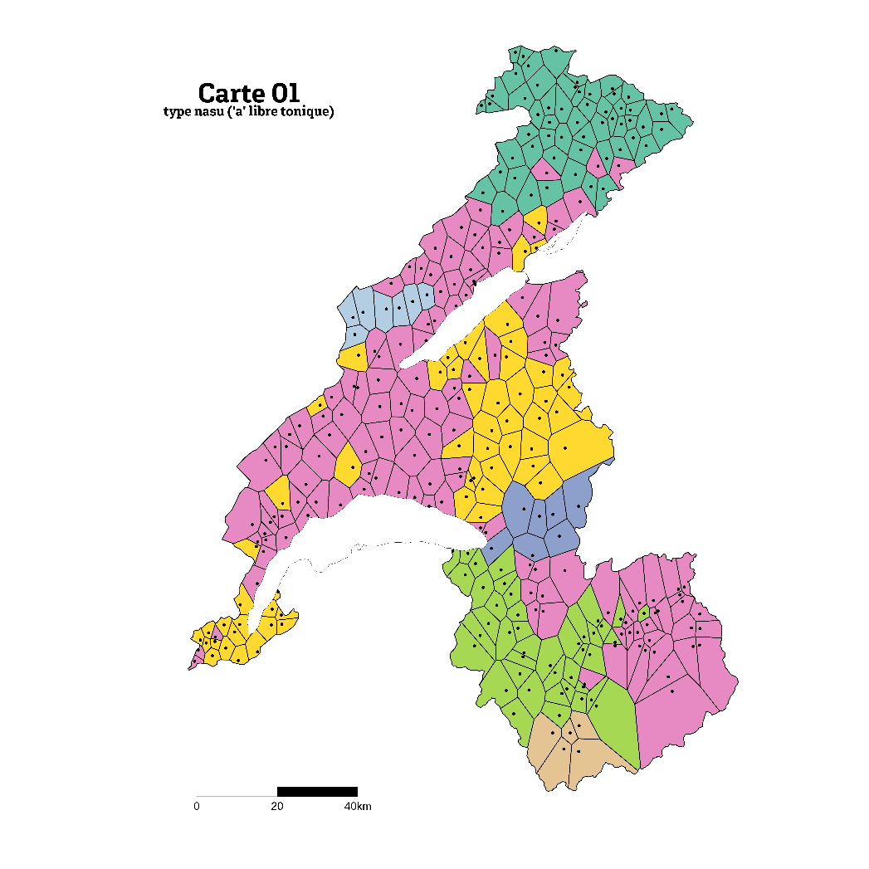
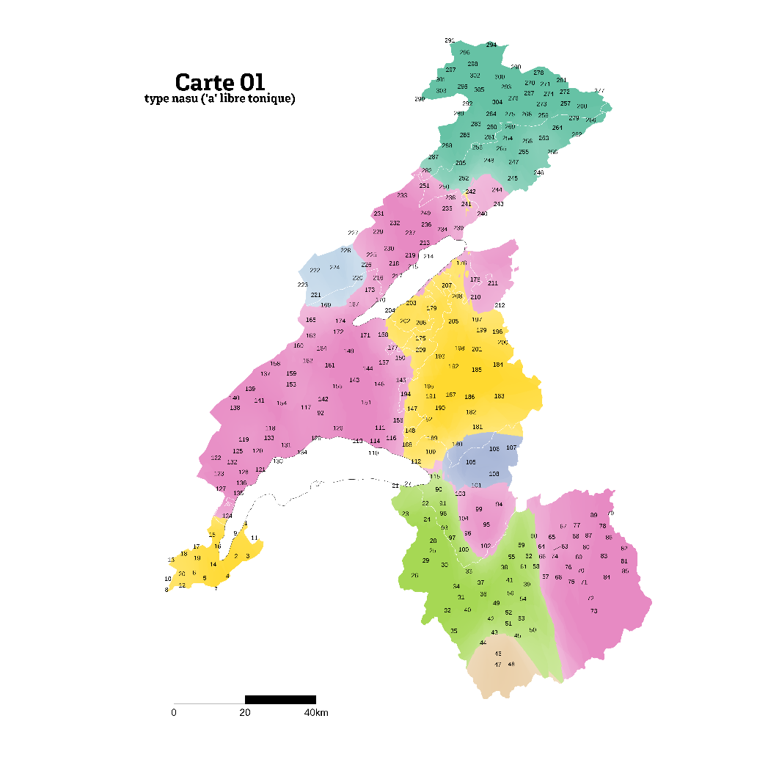
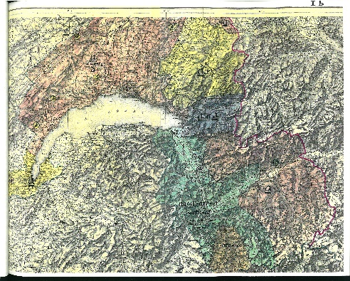
Carte I Type nāsu (a libre tonique)
ɛ
a
e
a
å
a et å
å
a
nasu,-are = a
~atu = ω
-are = -e

Slide 34
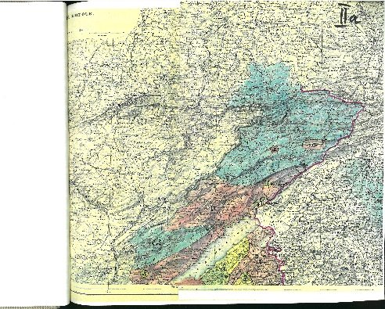
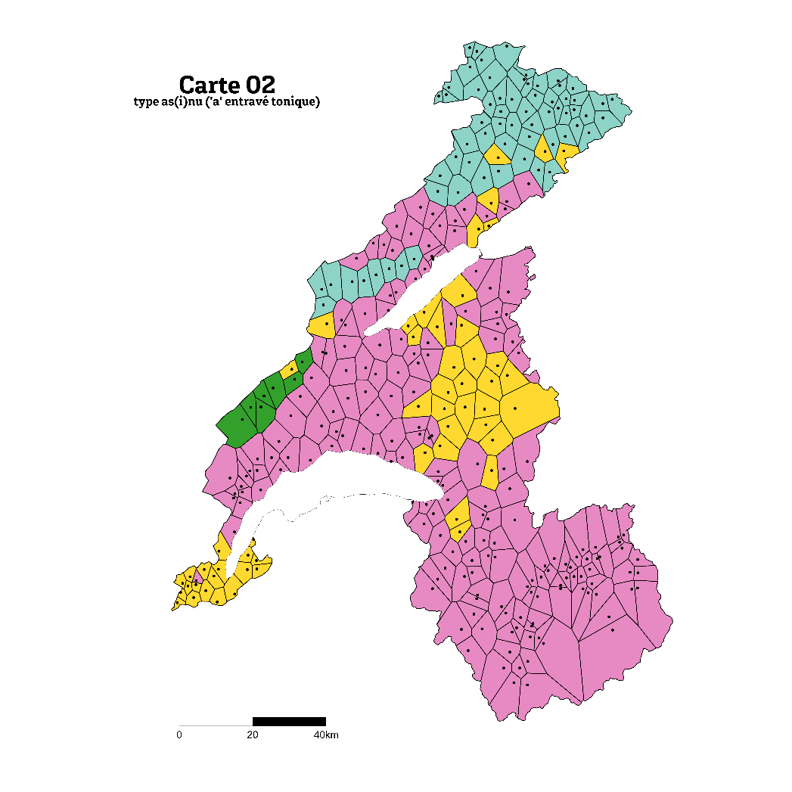
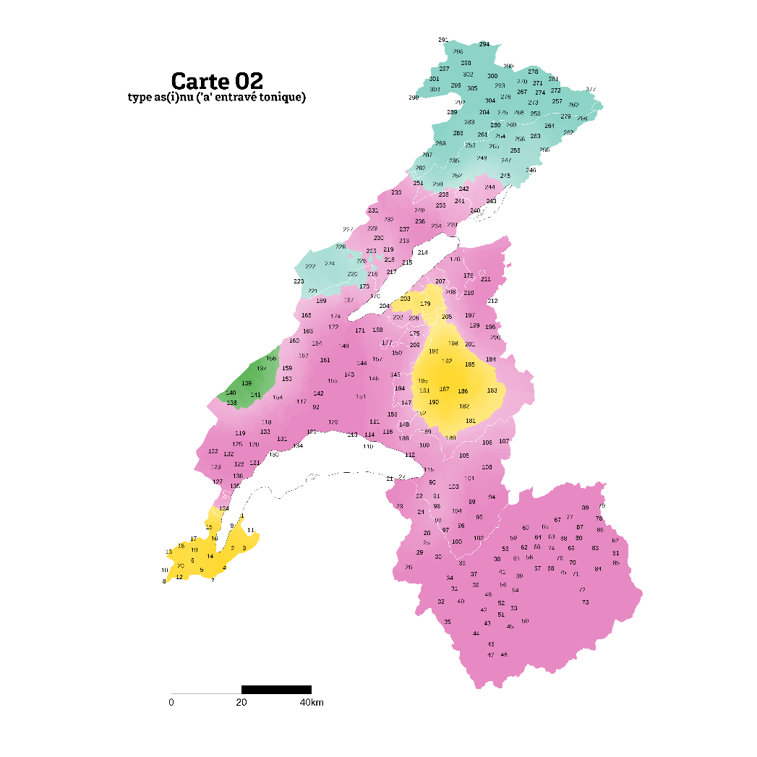
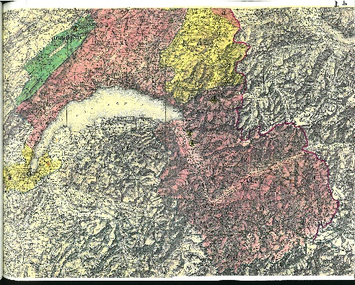
Carte II Type ăsĭnu (a entravé tonique)
ɛ
a
ɛ,e
a
å
ano perdu
å
a

Slide 35
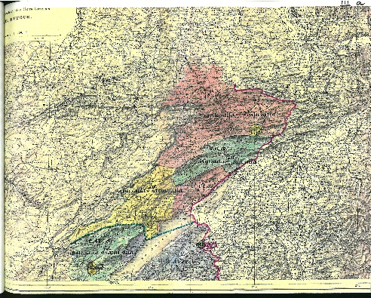
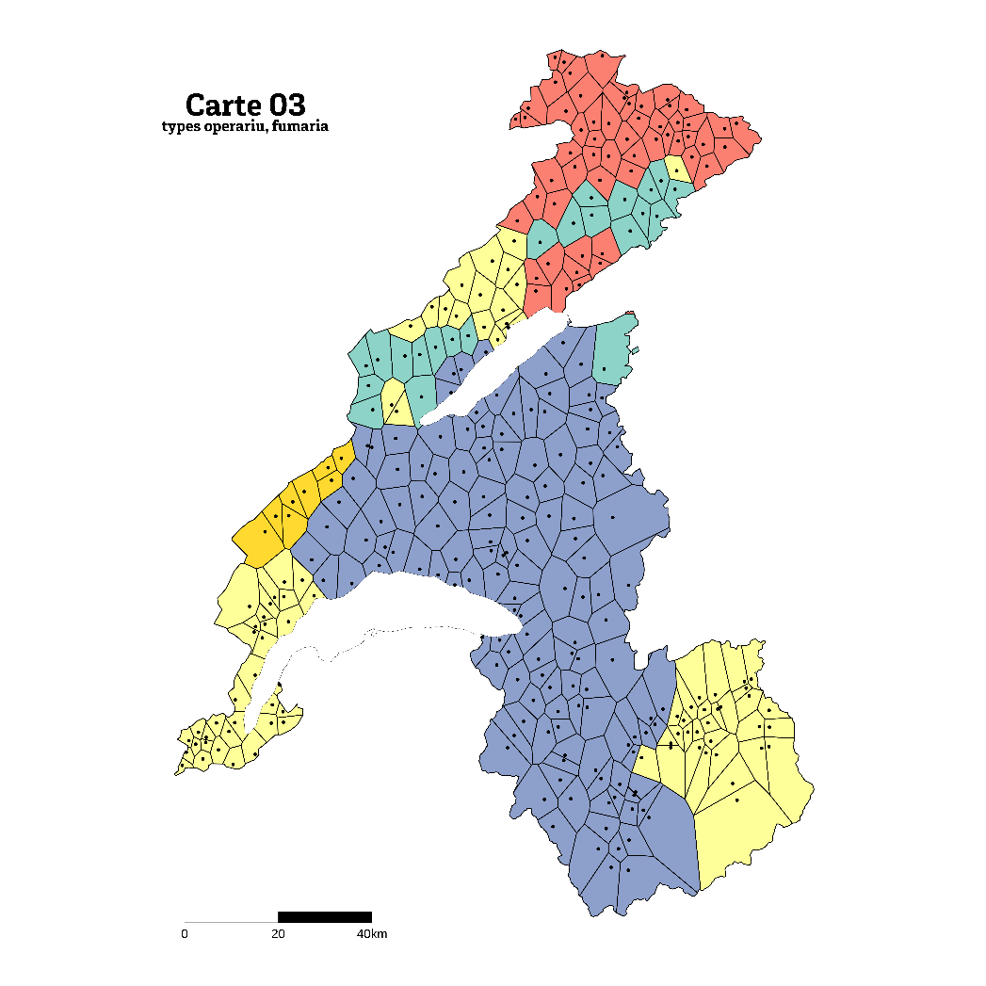
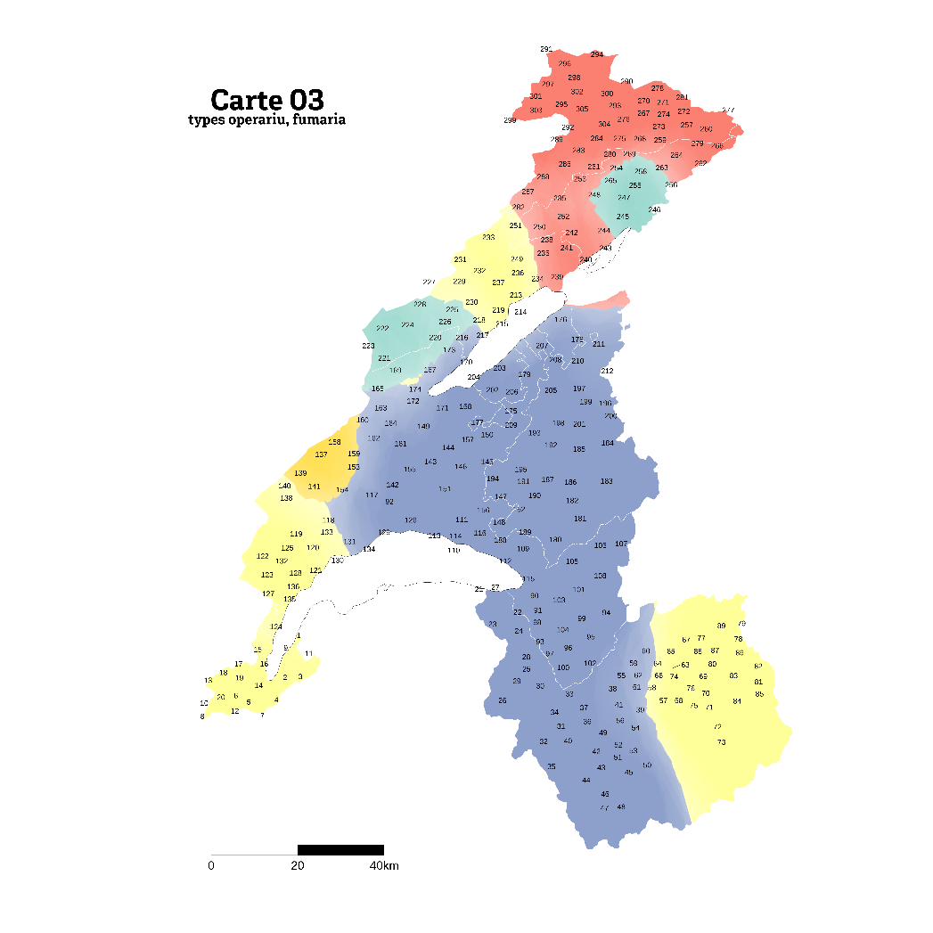
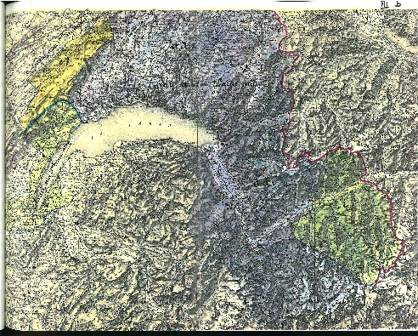
Carte III Types ŏpĕrārĭu, fūmārĭa
e, er, etc.
a, ar, etc.
i, ir
e, er, etc.
a,ä,ɛ
e,ɛ̃
i
i

Slide 36
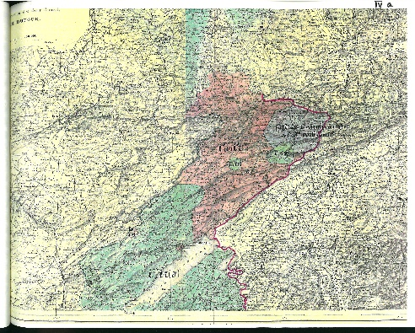



Carte IV Types falcārĭu, prĕcārĭa
wãrm
i^{ə}, i^{ə}r
i, ir(ə)
(y)e
(y)e
(y)ɛ, (y)e

Slide 37




Carte V Types mĕl, fĕbre (e ouvert, libre et tonique)
i^{ə}
e, etc.
i
e,ɛ̃
a,ä,ɛ
e,ɛ̃
i
i

Slide 38
Carte VI Type clāve (cl initial)

Slide 39
Carte VII Type mandūcatu, -a

Slide 40
Perspectives

Slide 41
Perspectives
La numérisation des 18 cartes complètes est en cours, le tout devrait être publié ce qui permettra de disposer d’un texte détaillant les aspects techniques du travail
Dans le cadre d’une collaboration entre le Centre de Dialectologie et le GPSR, l’ensemble des 58 cartes, avec les points FR et IT, devrait être publié sous la forme d’un atlas commenté

Slide 42
Créer du nouveau à partir de l'ancien : la numérisation de l'Atlas Linguistique de la Suisse Romande
Mathieu Avanzi
mathieu.avanzi@unine.ch
Digital Romanistics 23 mars 2023 – Université de Neuchâtel

